Slide 1


FRUITKHA
E-TICARET OTOMASYONU
~BAYRAM TATLI

Slide 2

HAKKIMDA
BAYRAM TATLI
Eğitim
Uludağ Üniversitesi - Bilgisayar Mühendisliği (2019 -2023)
Deneyim
Yazılım Geliştirici MOSK Bilişim Teknolojileri LTD. ŞTİ. · 0.4 2023 - 08.2023
Web Geliştirici Datahouse Teknoloji · Stajyer 06.2022 - 10.2022

Slide 3
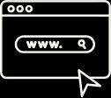

KULLANILAN TEKNOLOJILER
Frontend
Backend
BOOTSTRAP
FONT-AWESOME
DATATABLES
ALERTIFY
JQUERY
JAVASCRIPT - TYPESCRIPT
ANGULAR
.NET 7.0 (N KATMANLI MIMARI)
ENTITYFRAMEWORK
MICROSOFT SQL SERVER
SWAGGER

Slide 4
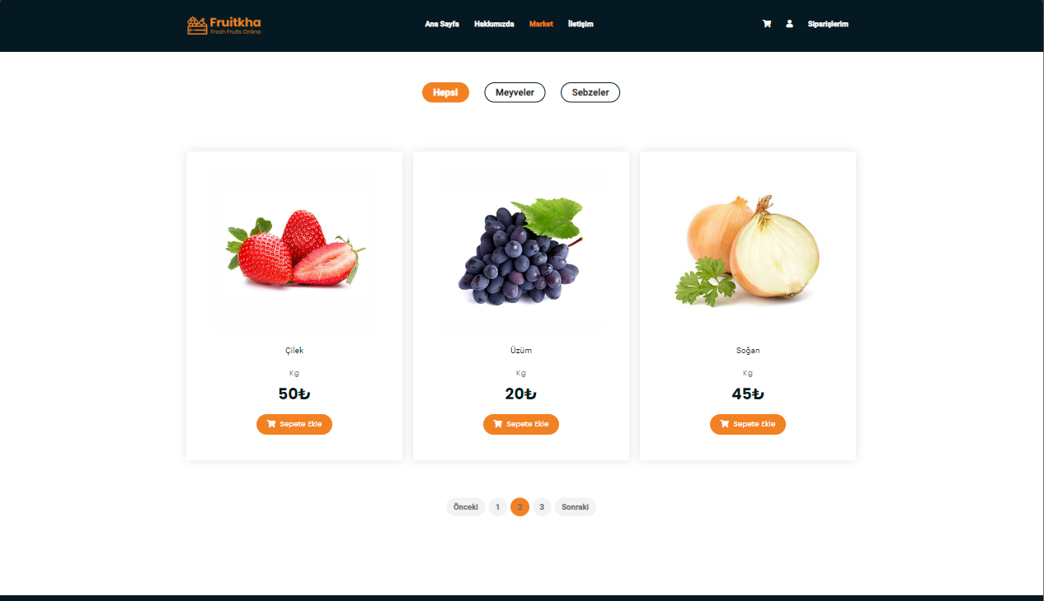
Market Sayfasından istenilen ürünler listelenerek sepete eklenebilir. Bu işlem için sisteme giriş yapılması gerekmektedir yoksa giriş sayfasına yönlendirilir.

Slide 5
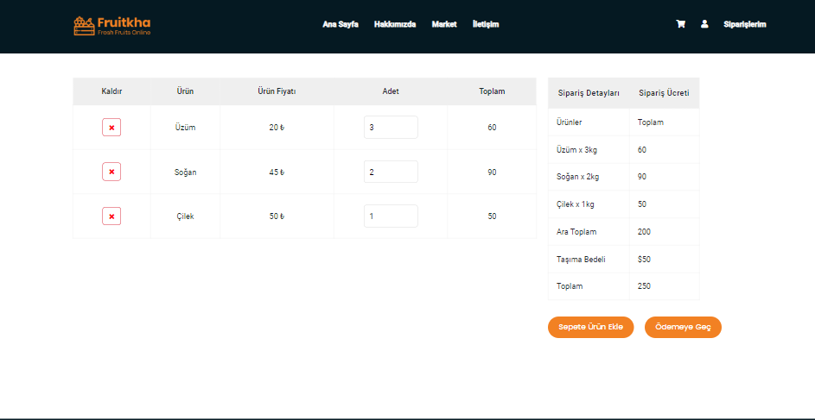
Sepete tıklanılarak sepetteki ürünler listelenir ve ödeme ekranına gecis yapılabilir.

Slide 6
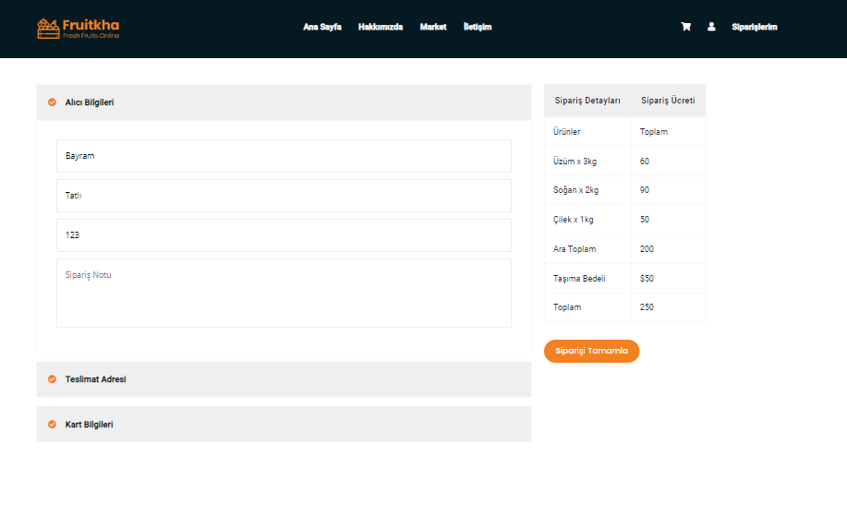
Ödeme ekranında alıcı ve adres bilgileri gibi sistemde kayıtlı bilgiler görüntülenir ve degistirilebilir. Daha sonra sipariş verilir.

Slide 7
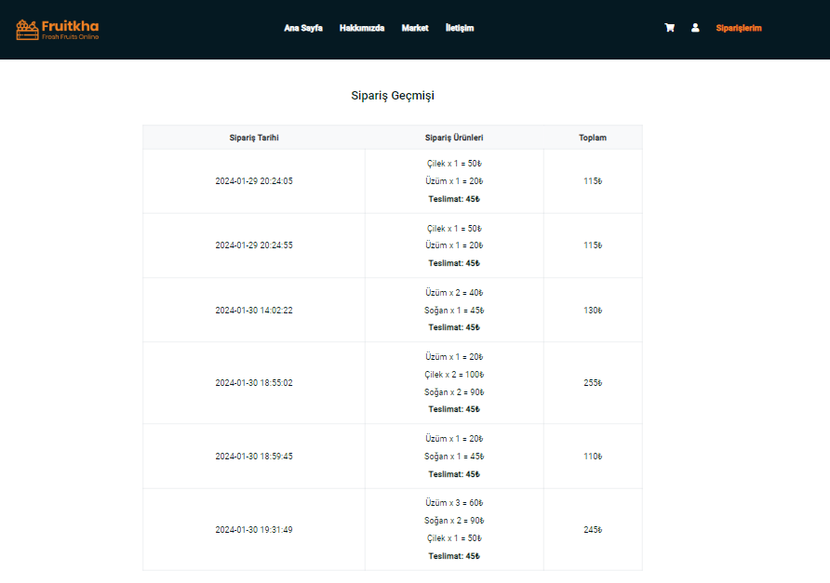
Siparişlerim sekmesinde geçmiş sipariş bilgilerinin tamamı ve ödenmiş ücretler tablo içerisinde görüntülenebilir.

Slide 8
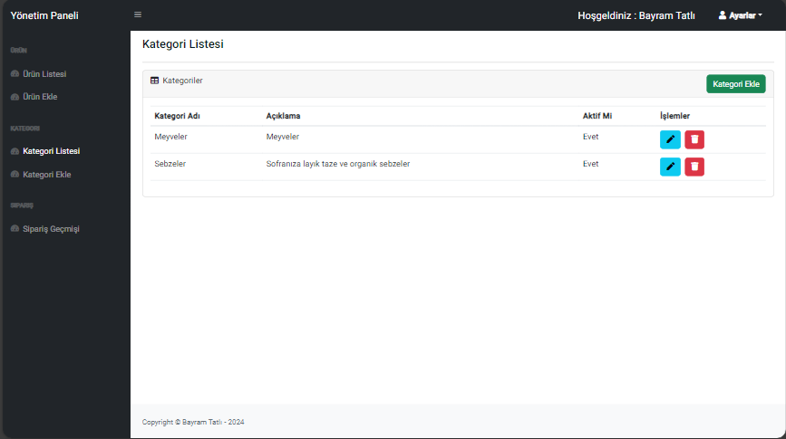
Yönetici paneline giriş yapılarak kategori listesi, ürün listesi ve yapılan siparişler görüntülenebilir. Sağ üstteki ayarlar kısmından yönetici bilgileri güncellenebilir

Slide 9
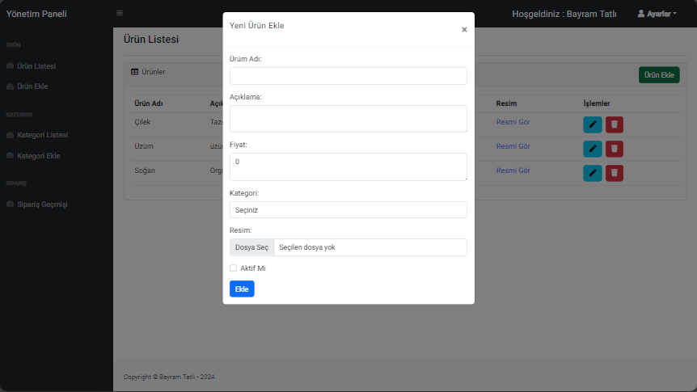
Ürün ve kategori eklemek için sağ üstteki butonlara tıklanarak açılan modal içerisinden veriler girilerek sisteme kaydedilir. Ürünler için ayrıca resim yüklenmelidir

Slide 10
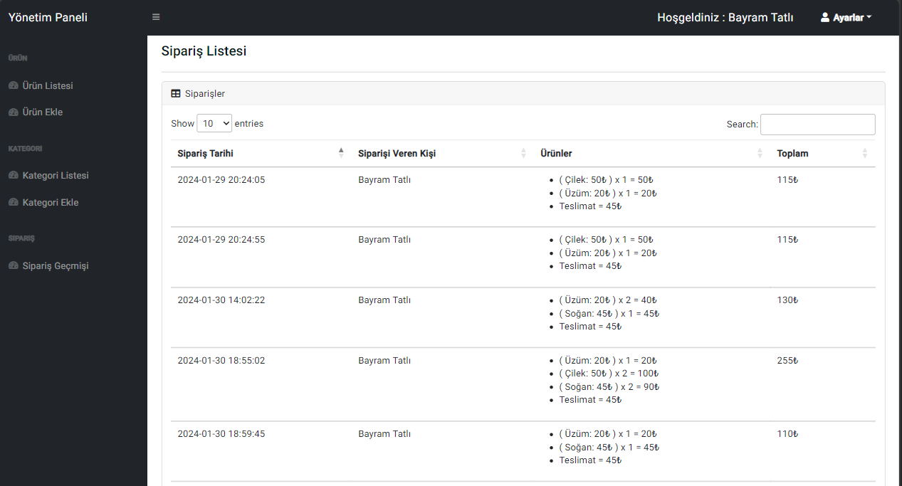
Sipariş geçmişi sayfasında tablo içerisinde siparişi veren kişi ve sipariş bilgileri görüntülenebilir.

Slide 11
DINLEDIĞINIZ IÇIN TEŞEKKÜRLER
BAYRAM TATLI
tatlbayram@gmail.com
github.com/Bayramtatl

